Slide 1
01
赏金猎人项目第二阶段汇报
项目计划执行情况
02
软件设计
03
收获与体会
04
05
成果展示
鸣谢
第八组

Slide 2
PART ONE
项目计划执行情况
01
项目计划执行情况
已完成功能及计划 | 未完成的计划
初代1.0版本功能已基本完成，包括选择不同用户身份登录和注册，以及用户的发布悬赏功能，接收悬赏，查看悬赏信息等功能 | 举报功能因为进度原因未能完成
 | 增量版本1.1和1.2因为进度落后未能完成，Version1.1包括的功能主要是约稿，约拍功能，Version1.2的功能主要是兼职信息的发布

Slide 3
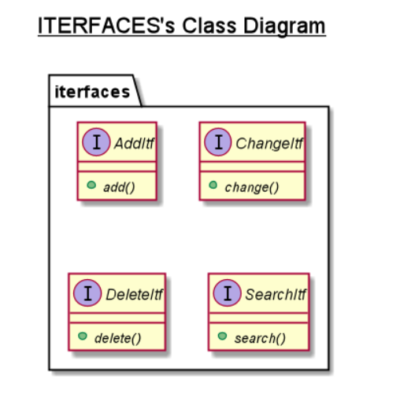
PART TWO
软件设计——设计类图
02
接口类
软件设计

Slide 4
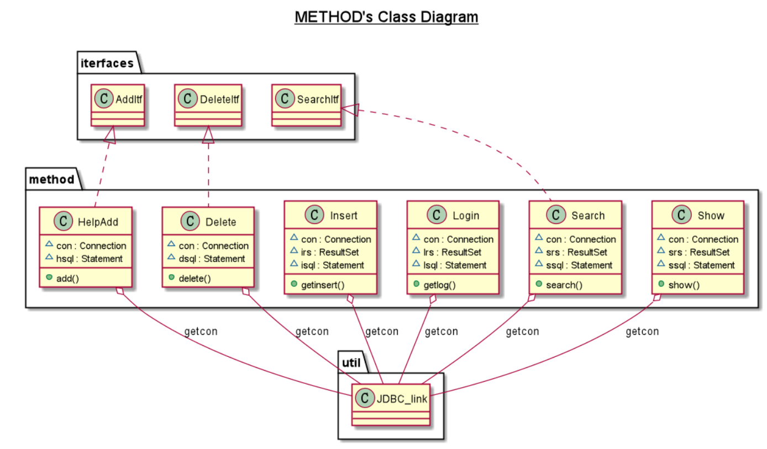
PART TWO
软件设计——设计类图
方法
02
软件设计

Slide 5
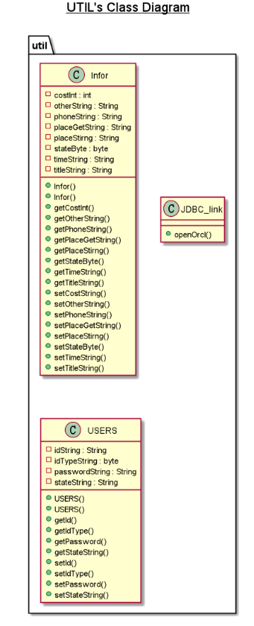
PART TWO
软件设计——设计类图
02
用户信息类
和跑腿信息类
软件设计

Slide 6
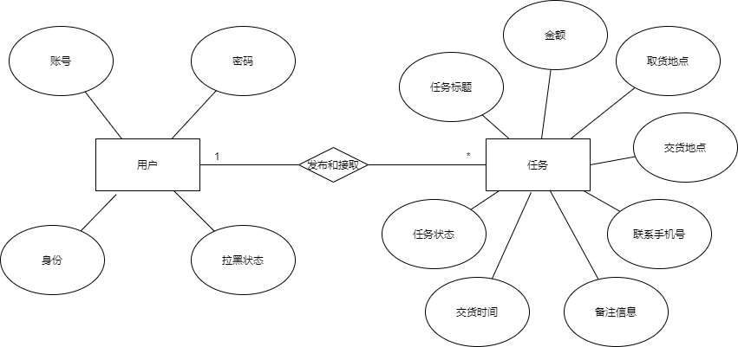
PART TWO
软件设计——E-R图
02
功能需求

Slide 7
PART TWO
软件设计—
—数据表设计
02
用户信息表
功能需求
列名 | 数据类型（精度范围） | 空/非 | 约束条件 | 注释
ID | VARCHAR2(20) | 非空 | 无 | 主键，账号
PASSWORD | VARCHAR2(20) | 非空 | 无 | 密码
IDTYPE | NUMBER | 非空 | 无 | 身份，确认普通用户还是系统管理员
STATE | VARCHAR2(1) | 非空 | 无 | 状态，是否已被拉黑

Slide 8
跑腿任务信息表
PART TWO
软件设计—
—数据表设计
列名 | 数据类型（精度范围） | 空/非 | 约束条件 | 注释
TITLE | VARCHAR2(20) | 非空 | 无 | 主键，跑腿任务的标题，相当于简述
COST | NUMBER | 非空 | 无 | 金额，接取任务的人能获得的钱
PLACEGET | VARCHAR2(20) | 非空 | 无 | 指定去哪个地方取东西
PLACE | VARCHAR2(20) | 非空 | 无 | 指定把东西交到哪
TIME | VARCHAR2(20) | 非空 | 无 | 指定交付时间
PHONE | VARCHAR2(20) | 非空 | 无 | 联系人号码
OTHER | VARCHAR2(20) | 空 | 无 | 备注信息
STATE | NUMBER | 非空 | 无 | 跑腿单状态，是否已被接取
02
功能需求

Slide 9
PART THREE
收获与体会
03
代码规范方面——殷鸿宇
收获与体会
通过本次团队系统性的项目开发训练，我感觉我认识到了每个人在团队中都有一定的任务，所有人都是团队的一部分，整个团队缺一个人项目的开发都会举步难行，我学习到了代码的编写规范，在一个大项目里代码书写的规范十分的重要，因为你的代码是所有人都能看的，所以不仅需要有整洁的书写还得需要一定的注释解释，这样才符合专业的软件工程编码规范，参与这次完整的项目编写让我明白了企业中软件项目需要经历的阶段，让我对以后毕业后工作中的内容有了大致的了解，也让我的编程能力得到了一定的提高，当然，项目编写的过程中仍有许多不足和需要改进之处，在本项目的后期的版本中，我们可以改进这些不足之处，让我们的项目满足用户的需求而且更加符合行业中的规范。

Slide 10
PART THREE
收获与体会
03
团队协作和团队协作——张熙怡
收获与体会
通过这次项目，我学到了很多。首先是编码规范的重要性，统一规范的代码更利于代码的整合和阅读，也能提升代码的质量。在项目计划上，首先我们根据我们的选题设计了一些功能，但这些功能包含的东西很宽泛，功能很杂，后面我们对一些功能进行了细化、完善， 并在实施中不断的改善，以更符合我们的需求。在这次项目中，我认识到了团体协作的力量。一个软件开发的过程包含的内容很多，一个人完成相对困难，团队里大家分工合作，取长补短，遇到问题时集众人之智，解决起来就变得简单了许多。在这个小组当中，大家能力有强有弱，但是大家互相包容，互相学习，也达成了进步。总体来说，这次项目我收获很多，对于软件的开发过程有了更清晰的认识，学会了团体协作，也实现了个人进步。

Slide 11
PART THREE
收获与体会
03
项目计划和团队协作——喻春楠
收获与体会
项目计划，一个项目的完成需要明确的项目计划才能使成员各有分工，才能协调一致，项目计划也可以在实施过程中根据实际有所改动以便更好的适应现状。此外这次项目开发让我明白团队合作也是非常重要的，软件开发的过程是复杂的，而团队方式可以使其简单许多，遇到问题的时候可以大家一起讨论，特别是在一个较大型的软件工程项目中，一个人的力量和智慧显然是不够的。另外，团队操作在大程度上可以实现优势的互补。例如，在开发的时候，一方面需要实现强大的功能，另一方面需有良好美观的界面，这两个方面就需要软件工程师和前端工程师的密切合作，团队合作在很大程度上要求成员具备必要的沟通和理解能力，只有通过频繁地相互交流，个别人在研发过程中遇到的困难才能最快、最有效地得到解决。

Slide 12
PART THREE
收获与体会
03
项目管理和软件过程——胡克烈
收获与体会
项目管理：本次项目中我们项目的管理经验还不充分，对进度的安排没能把握住，对各个工作量也没能很好量化，也没能严格的按照计划走，进度管理不太完善所以质量管理也有缺陷。这使我体会到项目管理的重要性。
软件过程：我们认真依照软件过程的相关要求，做了计划，编写了文档和测试要求等，因为软件有两个增量版本，所以我们采用的是增量模型进行开发。清楚了软件过程要做得事，体会就是我们的项目不大，似乎不需要严格按照这些过程执行。但这些过程能保证我们软件的质量。

Slide 13
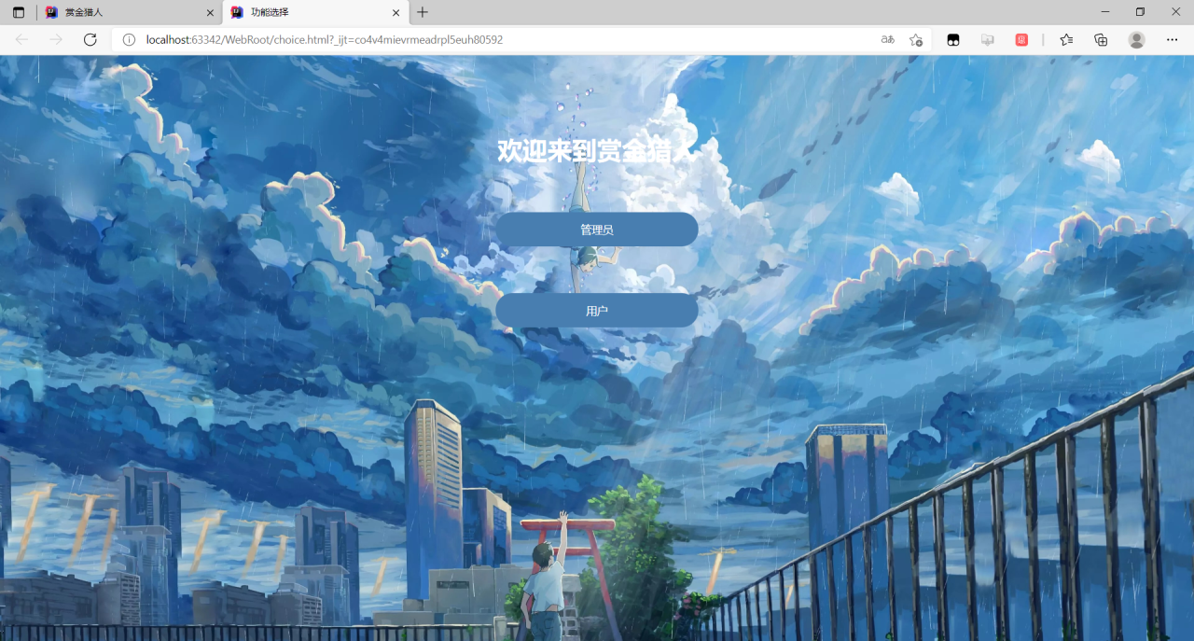
PART FOUR
选择登录身份
成果展示
04
成果展示

Slide 14
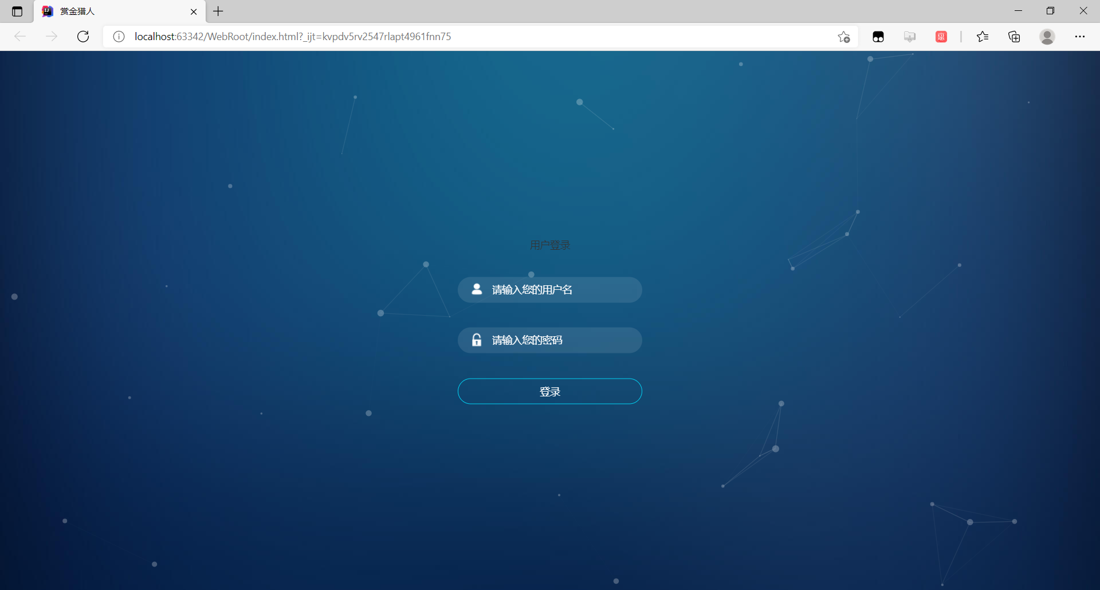
PART FOUR
登录注册界面，输入账号密码
已完成效果
04
已完成效果

Slide 15
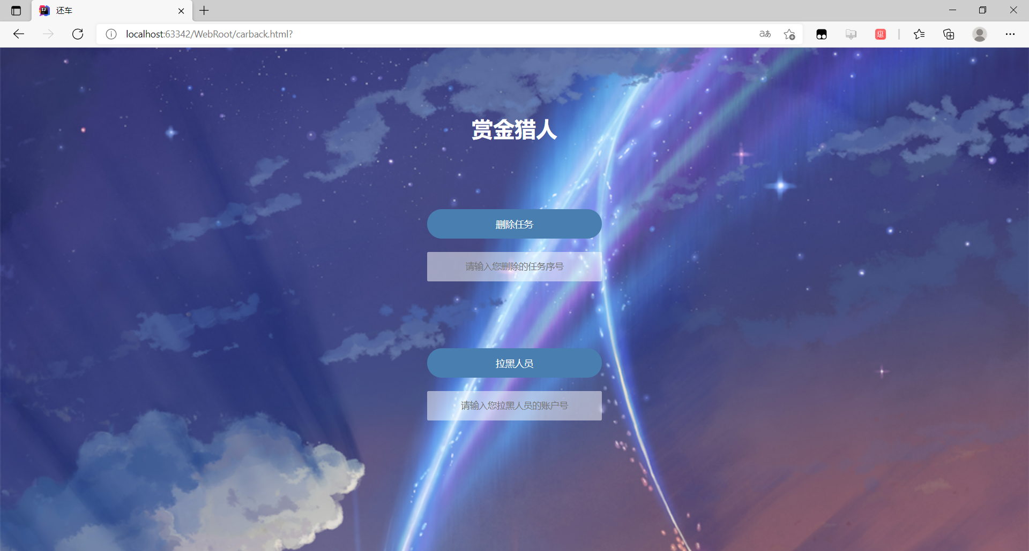
PART FOUR
管理员界面，选择两种功能
已完成效果
04
已完成效果

Slide 16
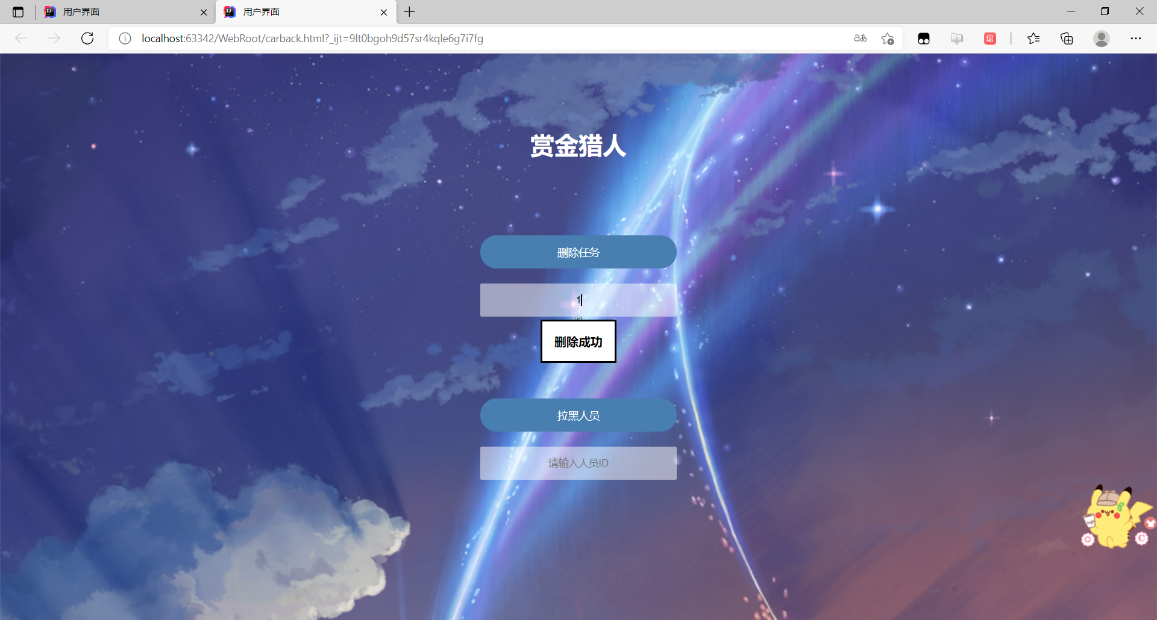
PART FOUR
管理员界面，删除不当任务功能
已完成效果
04
已完成效果

Slide 17
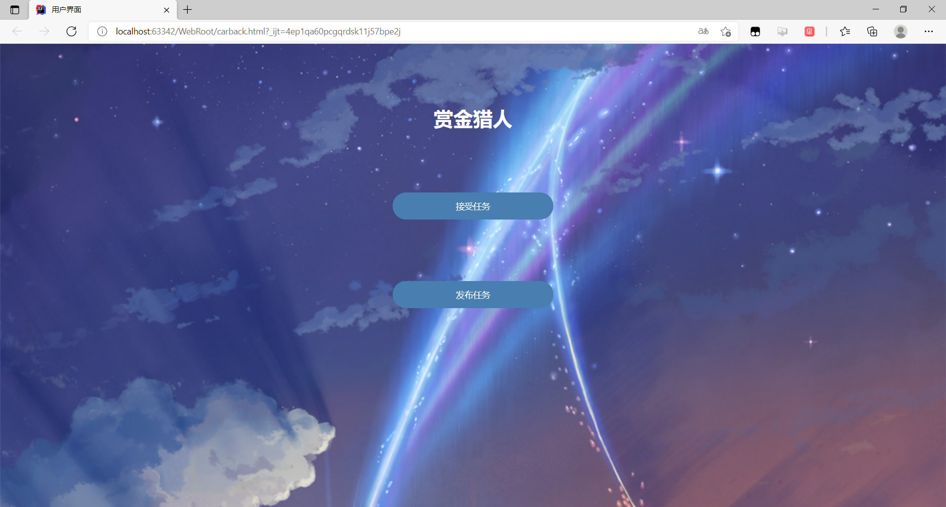
PART FOUR
用户界面，有接收任务和发布任务选择
已完成效果
04
已完成效果

Slide 18
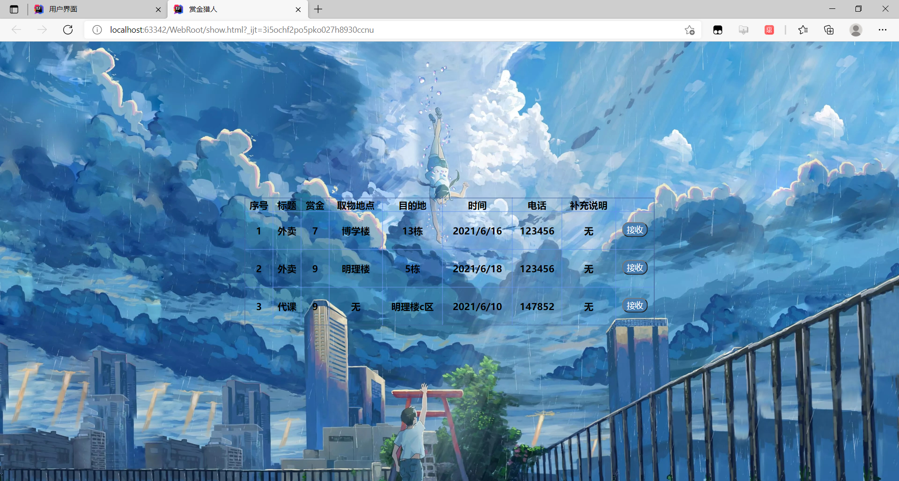
PART FOUR
选择接收任务，则会显示任务列表
已完成效果
04
已完成效果

Slide 19
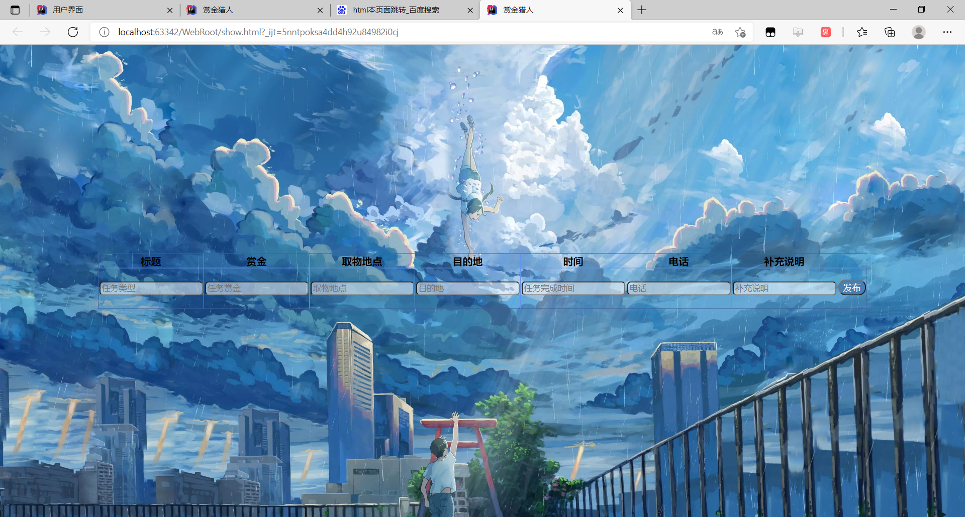
PART FOUR
选择发布任务功能
已完成效果
04
已完成效果

Slide 20
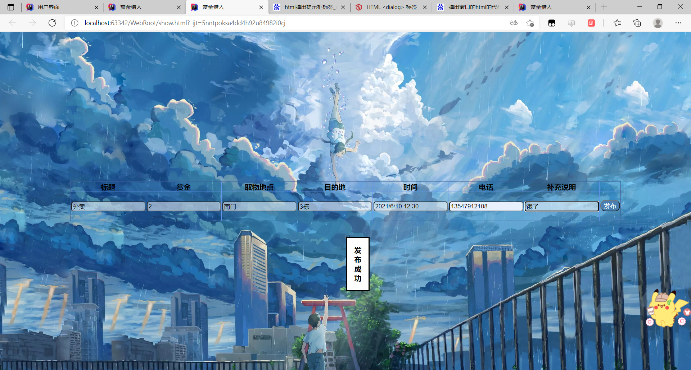
PART FOUR
选择发布任务功能
已完成效果
04
已完成效果

Slide 21
THANK YOU!

